Slide 1
Связь вдоль дорог для людей и техники.
Система раскрытия номеров на базе AI
Звягинцев Михаил Владимирович
Директор департамента по работе с госсектором ПАО «Вымпелком»

Slide 2
билайн бизнес – это:
Федеральный оператор представлен во всей России
41,2 млн
2 место
по скорости мобильной передачи данных по всей России*
Стратегические приоритеты и фокусы:
Диджитализация процессов продаж и обслуживания
Поддержка государственных инициатив в сфере цифровой экономики
Развитие неклассических телеком-сервисов:
Big Data
Облачные решения
Интернет вещей
Участие в крупных инфраструктурных проектах
Абонентов
6,3 млн
1 место
по качеству связи в МО, Московском и Петербургском метро, городских парках и ТЦ Москвы**
Абонентов b2b
253 тыс
Лидер по количеству направлений международного роуминга:
212 стран
(195 направления с GPRS-роумингом и 159 с LTE роумингом) в голосовых сетях 576 операторов
это обеспечивает покрытие более 99,9% суши
Корпоративных клиентов:
B2B и B2G
3 800
сотрудников
60 %
25 %

Slide 3

Ключевые направления
Облачные решения
Мобильная связь и интернет
Рекламные технологии
Кибербезопасность
BigData (большие данные) и ИИ
Голосовые сервисы
IoT (интернет вещей)
Системная интеграция

Slide 4
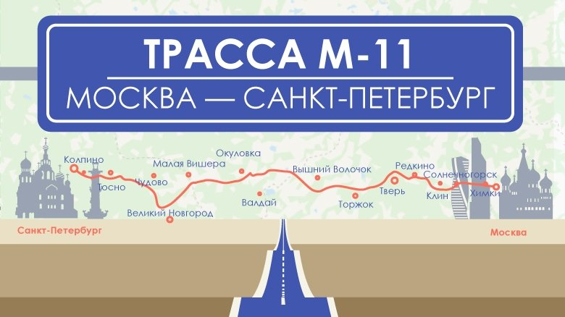
Беспилотный коридор М11. Кейс
Организация беспилотного коридора на ФАД М-11 для движения автономных транспортных средств с возможностью удалённого управления*
Требования :
Отдельная новая инфраструктура
Полностью независимый защищённый контур
Срок пилотной эксплуатации 3-5 лет
После пилота вся инфраструктура, включая частоты, должна быть передана заказчику
Надёжность сети 99,99%
 | Передача телеметрии | Удалённое управление
Задержка, мс | ≤ 200 | ≤ 50
Скорость UL, Мбит/с | ≥ 1,5 | ≥ 30
Решения
Сценарий 1: сеть для передачи телеметрии
Сценарий 2: сеть для удалённого управления с передачей телеметрии
Сценарий 3: сеть для удалённого управления с независимой резервной сетью для телеметрии

Slide 5
Сценарий 1: сеть для передачи телеметрии
Требования | Передача телеметрии
Задержка, мс | ≤ 200
Скорость UL, Мбит/с | ≥ 1,5
Требования выполнимы в сети 4G
Как достичь:
Объем работ
Приоритизация на коммерческой сети терминалов автономных транспортных средств
Обеспечение устойчивого uplink засчёт покрытия трассы М11 с уровнем RSRP -102 дБм
Увеличение ёмкости сети для обеспечения требуемой скорости UL
Установка на беспилотном транспорте модемов не ниже cat. 20 (CA в UL)
Установка специальных параметров абонентских QoS
Модернизация мобильной сети LTE

Slide 6
Сценарий 2: сеть для удалённого управления
Требования | Удалённое управление
Задержка, мс | ≤ 50
Скорость UL, Мбит/с | ≥ 30
Требования выполнимы только в сети 5G SA
Как достичь
Объем работ
Требования к БС 5G:
  5G Stand alone в диапазоне 3,4 ГГц или 4,8 ГГц
  BW 100МГц, MIMO 64х64
  Подключение по ВОЛС 1Гбит/с
2. Необходимо обеспечить уровень RSRP лучше -112 дБм
Выделить спектр под 5G SA в диапазоне 3,4 ГГц или 4,8 ГГц
Построить сеть 5G SA
Строительство ВОЛС ~ 800 км
4. Строительство Core для БС 5G Stand alone
 | Диапазон 3,4 ГГц | Диапазон 4,8 ГГц
Количество БС 5G SA | 285 | 402
Оборудование Сore и мониторинга транспортных средств должно быть размещено в одном месте

Slide 7
Сценарий 3: сеть для удалённого управления
с независимой резервной сетью для телеметрии
 | Передача телеметрии | Удалённое управление
Задержка, мс | ≤ 200 | ≤ 50
Скорость UL, Мбит/с | ≥ 1,5 | ≥ 30
Как достичь
Объем работ
Вывод
Для достижения надёжности сети 99,99% необходима реализация двух сценариев:
Модернизировать сеть LTE – обеспечит передачу телеметрии
Построить сеть 5G – обеспечит возможность удалённого управления
Модернизация сети LTE
Строительство сети 5G Stand alone
  в диапазоне 3,4 ГГц - 285 шт.
  в диапазоне 4,8 ГГц - 402 шт.
Строительство ВОЛС ~ 800 км
Сценарий 3 является оптимальным, т.к. позволяет обеспечить требования к сервисам передачи данных через сеть 5G, а увеличить надёжность за счёт сети LTE (без строительства дублирующей сети 5G)

Slide 8
Видеоаналитика¹ – фокусное направление
20+
30
Сферы применения:
Социальная сфера
выделенная команда экспертов
по видеонаблюдению
и видеоаналитике
готовых сценариев из коробки и кастомизация под нестандартные задачи
Транспортная инфраструктура
Здравоохранение
более
Экология
95%
20+
Безопасность
Ритейл
точность¹ модели распознавания
проектов по видео в месяц
Промышленность
1. Точность рассчитана на основе данных, предоставленных клиентами билайн по результатам оказания услуг, и тестирования решения. Сведения носят информационно-справочный характер, билайн не гарантирует достижение указанных результатов.

Slide 9
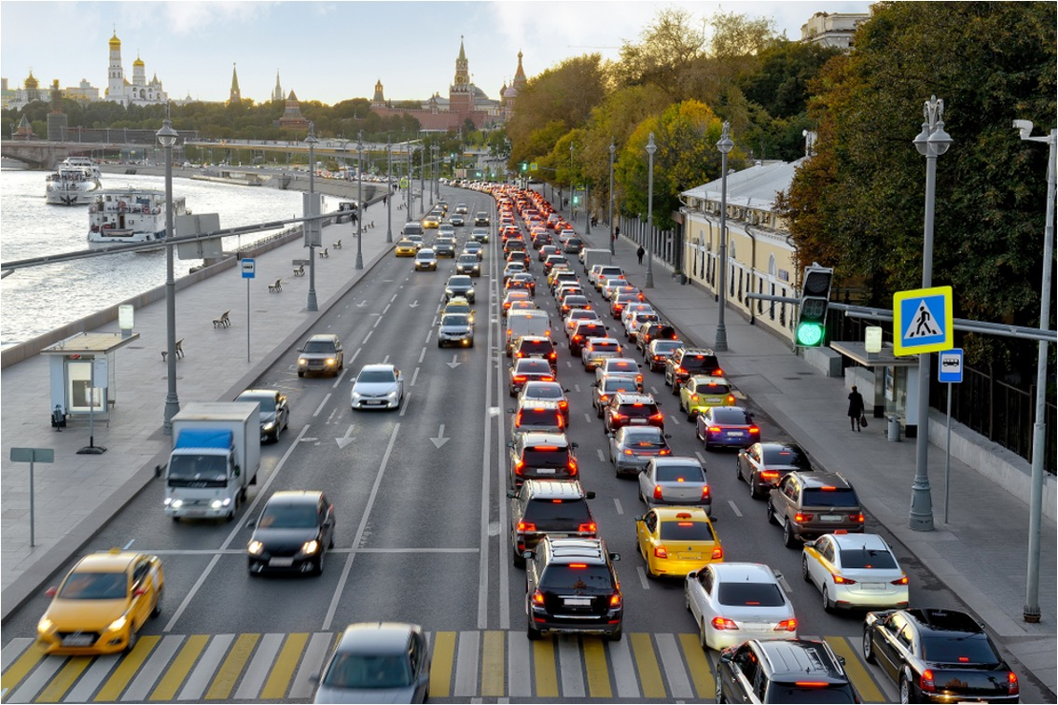
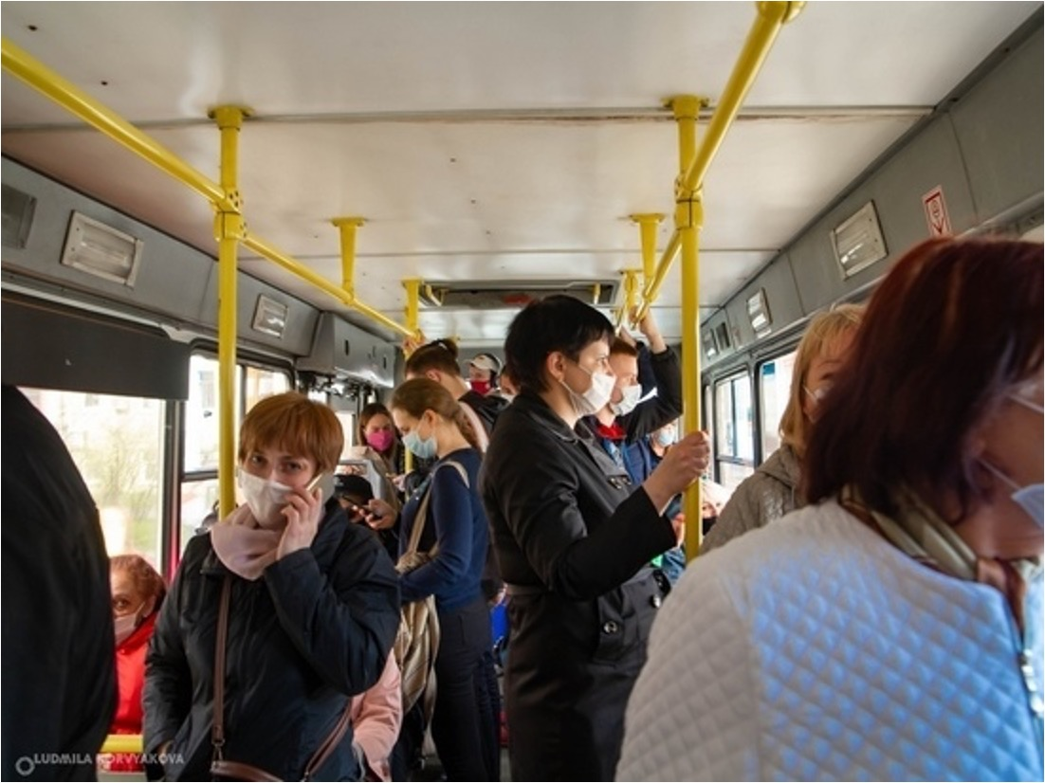
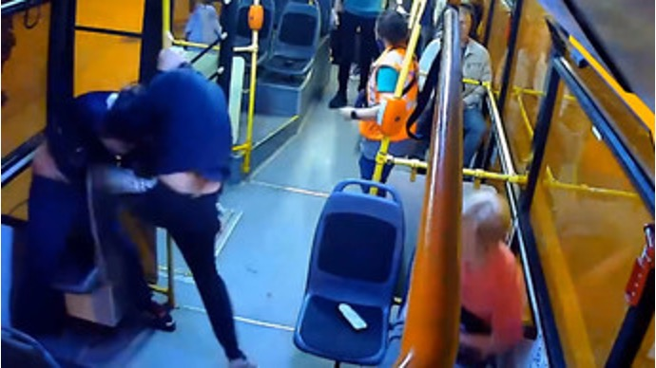
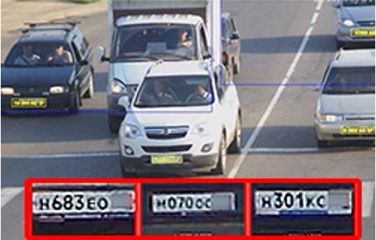
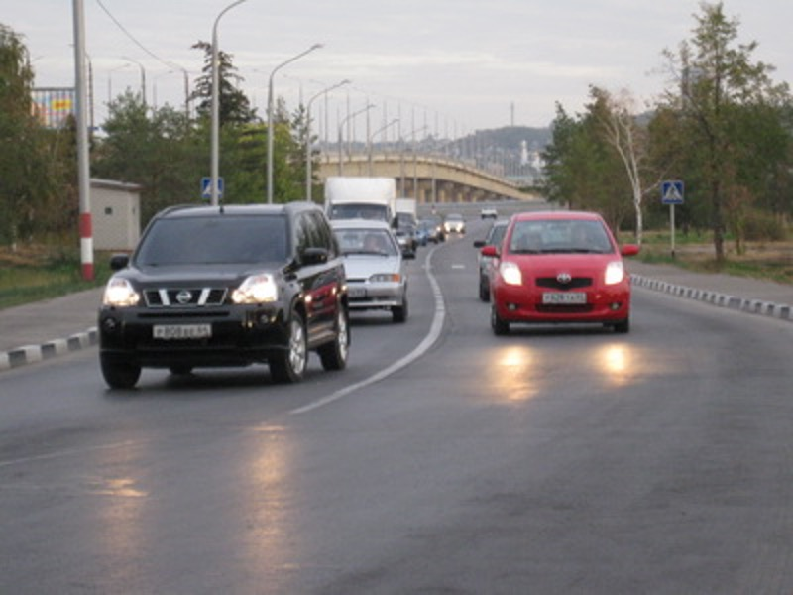
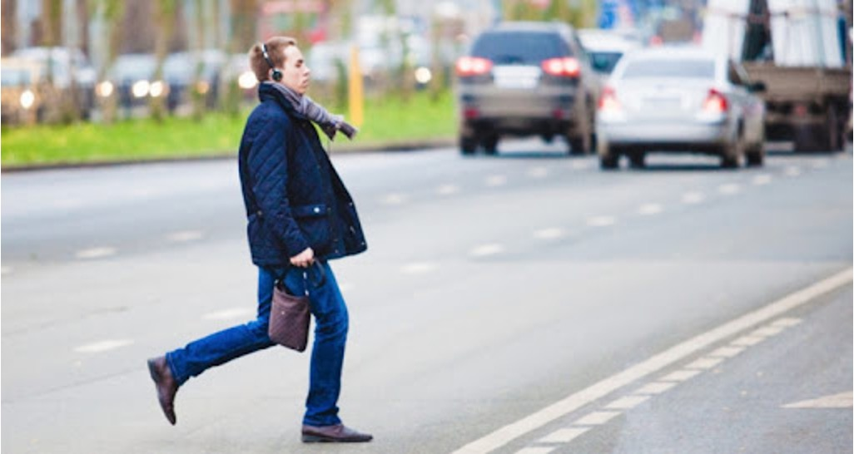
Видеоаналитика для транспорта
Подсчет интенсивности трафика
Поиск безбилетников
Детекция драк
Распознавание номерных знаков
Определение цвета и типа ТС
Определение выхода людей
на проезжую часть

Slide 10

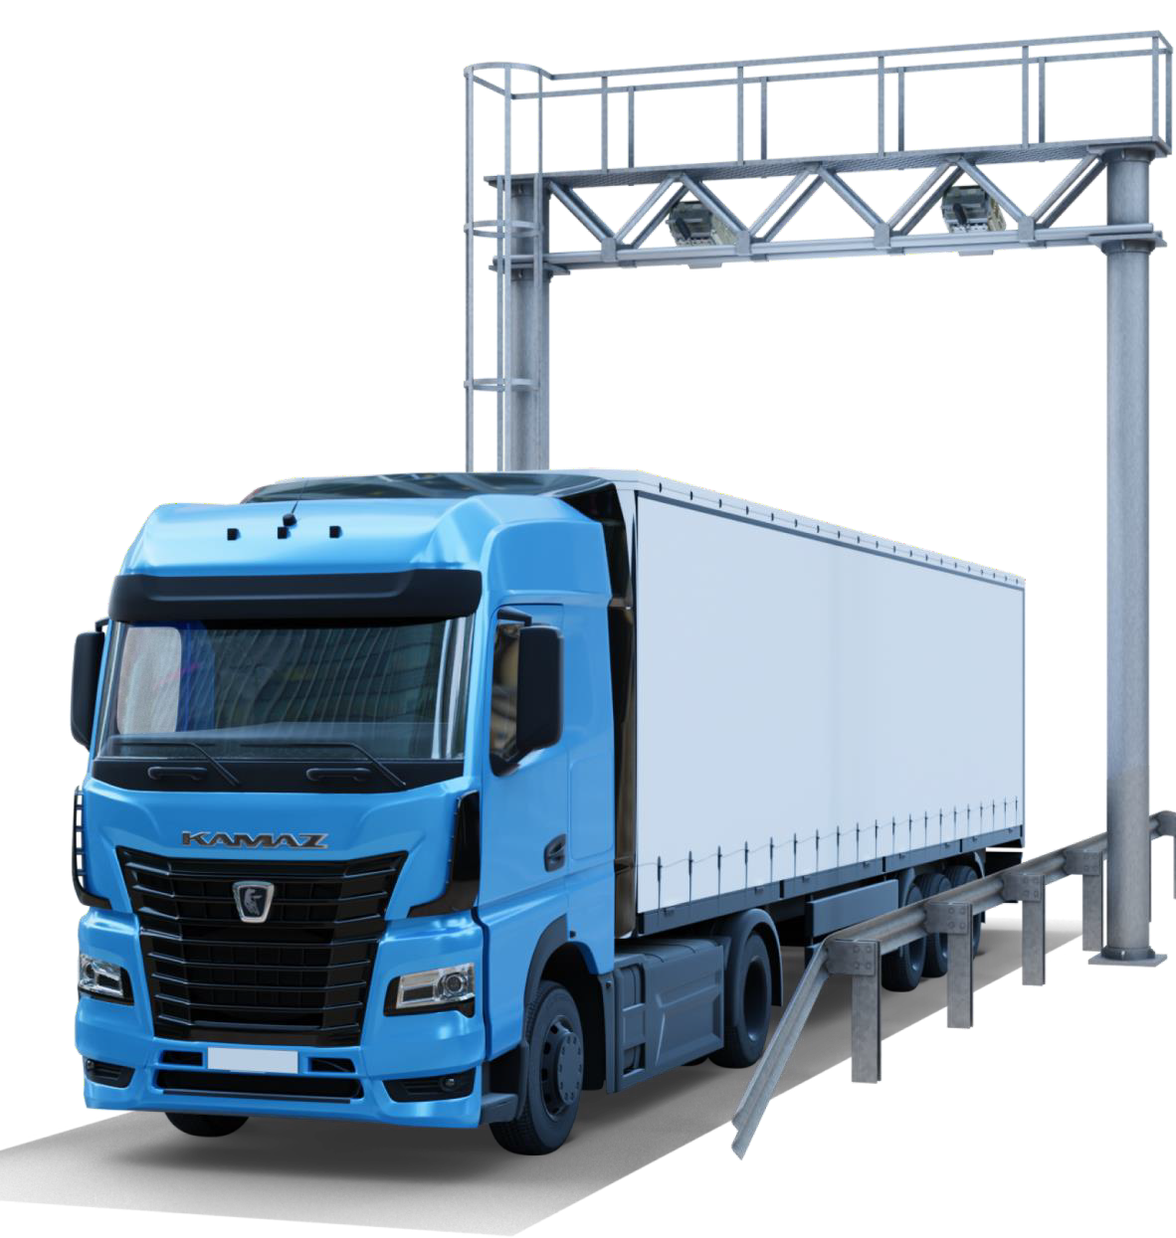



Модуль раскрытия ГРЗ
Информационная система для идентификации скрытых или плохо читаемых государственных регистрационных знаков*
Цели:
Идентификация ТС со скрытым или плохо читаемым ГРЗ
Создание условий неотвратимости привлечения к административной ответственности владельцев ТС
Поддержание условий для реализации механизмов экономического стимулирования сохранности автомобильных дорог
Повышение эффективности осуществляемого весового и габаритного контроля на региональных автомобильных дорогах
Решение применяется на всю сеть АПВГК и может масштабироваться по мере ее расширения

Slide 11

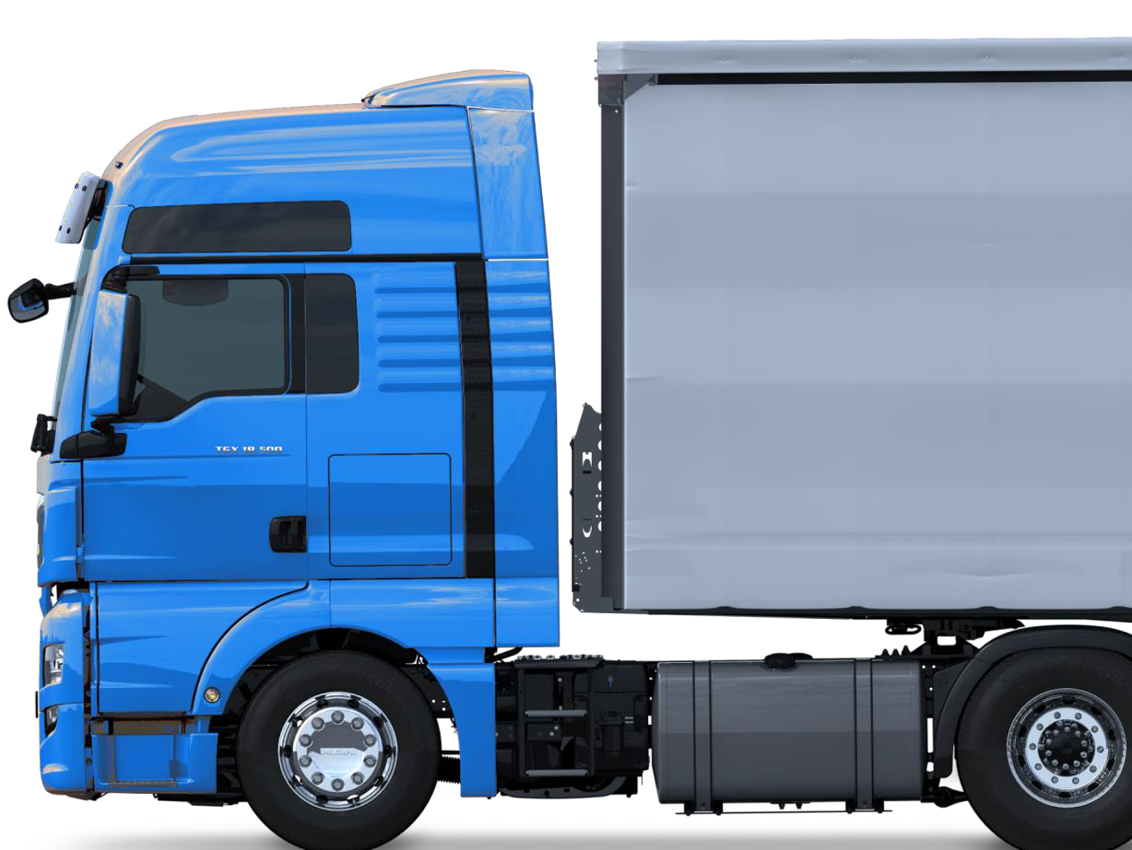
Модуль раскрытия ГРЗ
Функции:
Получение материалов о ТС со скрытыми или плохо читаемым ГРЗ из систем автоматизации весогабаритного контроля любых производителей
Автоматический запрос и получение снимков с попутных комплексов фотовидеофиксации на основе зафиксированных АПВГК параметров ТС со скрытыми или плохо читаемым ГРЗ
Построение предполагаемого маршрута ТС на картографической подложке. Отображение мест дислокации комплексов фотовидеофиксации
Выявление наиболее релевантных материалов фиксации по результатам видеоаналитики. Контроль распознавания в рабочем поле оператора
Передача результатов обработки в информационную систему весогабаритного контроля для использования в акте измерения параметров ТС
Тонкая настройка анализируемого массива данных по каждому связанному комплексу фотовидеофиксации
Решение может применяться для идентификации скрытых ГРЗ на пунктах оплаты с безбарьерным проездом транспорта

Slide 12
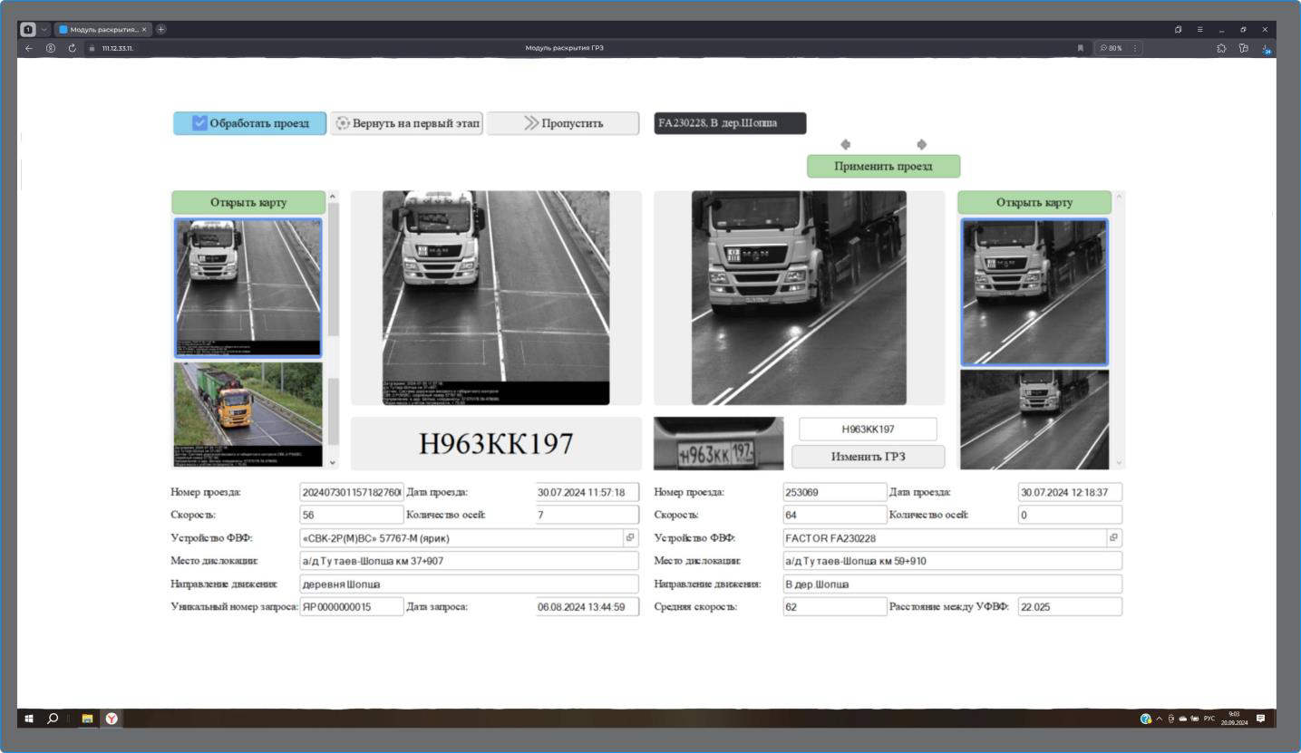
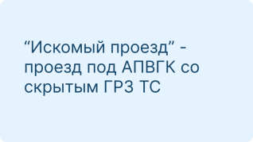
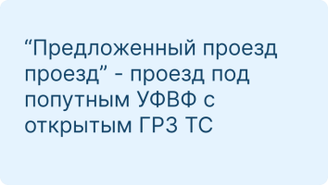
Рабочая область оператора Модуля

Slide 13
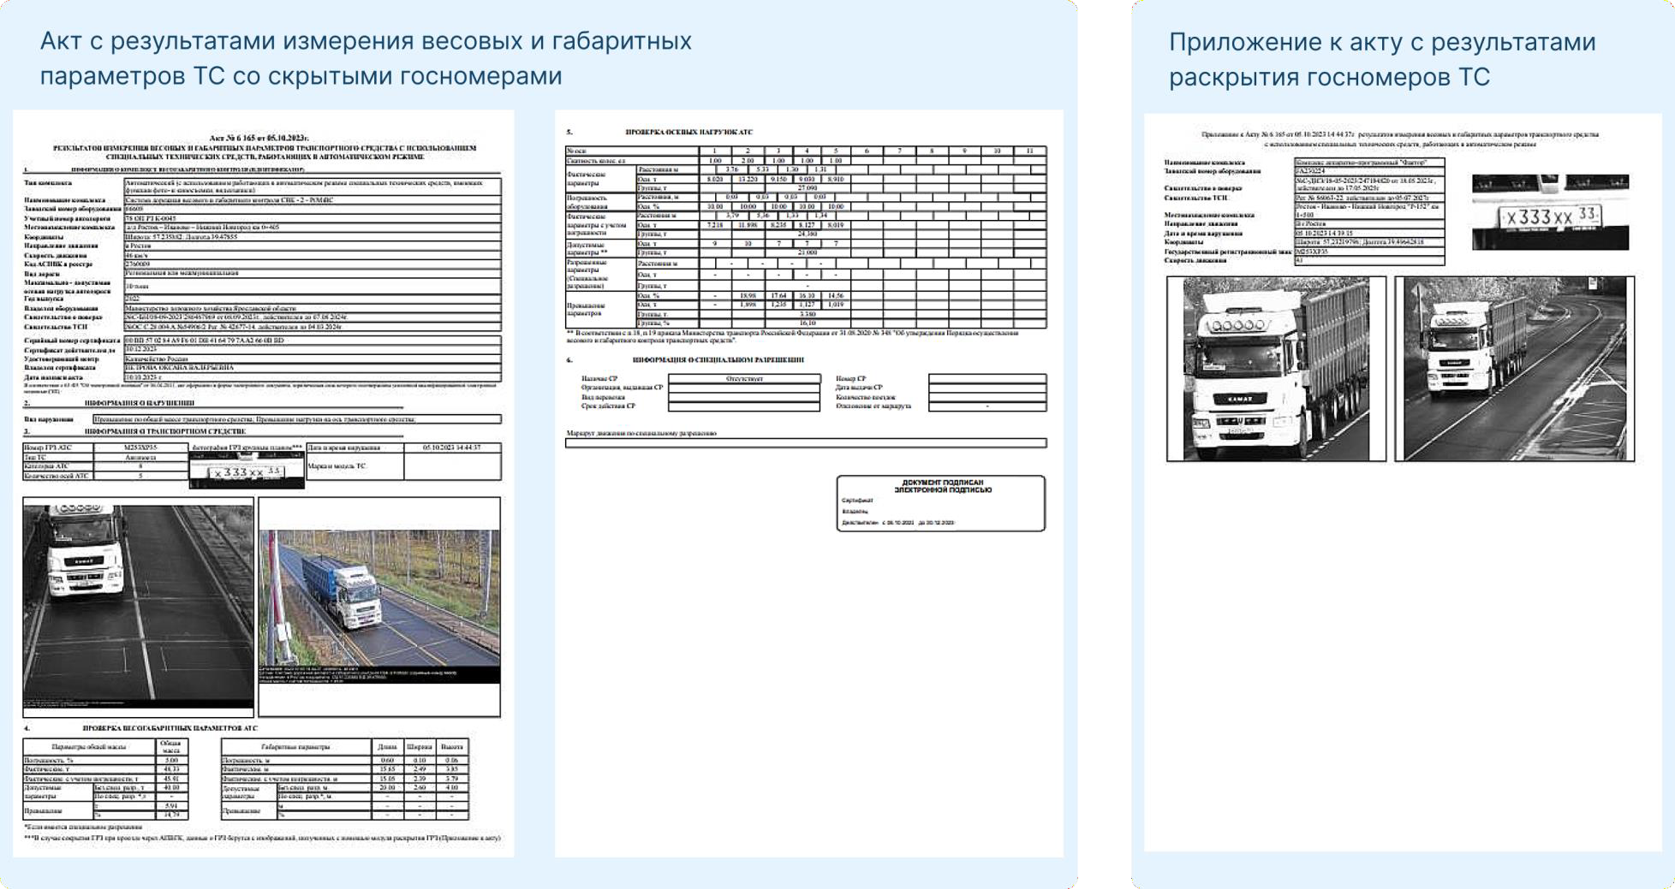
Пример акта результатов измерения
параметров ТС с результатами распознавания ГРЗ

Slide 14
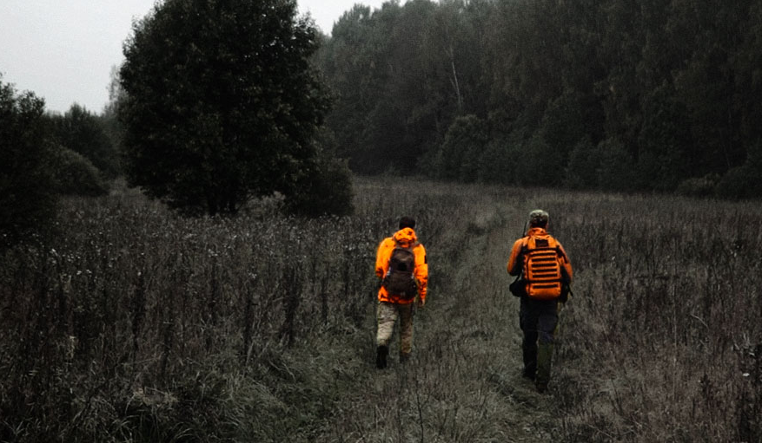


Потеряться – не значит пропасть.
ЛизаАлерт и Билайн: система поиска пропавших
Технологическая платформа Билайн для Лиза Алерт
Горячая линия 8 800 по поиску пропавших
SMS-информирование по поискам в вашем районе
Нейросеть по анализу снимков с дронов
Облачное хранилище
Big Data – поиск и оповещение возможных свидетелей
Размещение ориентировок в магазинах
Оборудование для поисков: МультиСим, фемтосота, дроны
У полиции не хватает ресурсов и поисковых механик, а поиск взрослых людей осуществляется по остаточному принципу
120 000
человек
ежегодно
теряются
в России
Итоги за 14 лет работы отряда
и 13 лет партнерства:
290 000 заявок за 13 лет сотрудничества
> 29 млн sms-сообщений разослано абонентам ВСЕХ операторов
>173 000 спасенных жизней

Slide 15
БЛАГОДАРЮ ЗА ВНИМАНИЕ!

